Slide 1
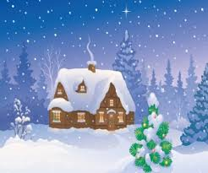
Зима

Slide 2
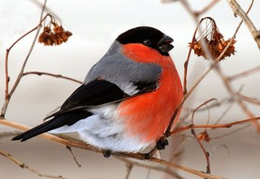
Т. Лаврова
На замёрзших ветках птички –
Крохотули-невелички.
Очень яркие, с румянцем,
Пиджачок на спинке с глянцем.
Накормлю я их обедом:
Угощу рябиной, хлебом.
Пусть горят, как фонари
Чудо - птички Снегири.

Slide 3
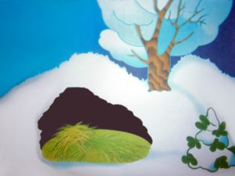
Т. Гусарова
Медвежьего следа зимой не сыскать,
Отправила Зимушка Мишеньку спать.
В берлоге он сладкую лапу сосет,
А снится ему, что он кушает мед.
От радости Мишка довольно урчит.
Эй, звери, потише… Пусть Миша поспит.

Slide 4
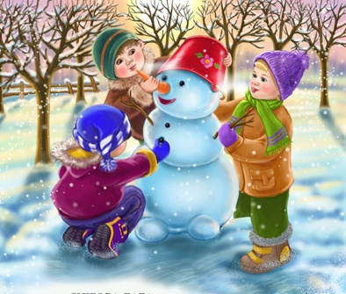
Лепим снеговика
Лепит с самого утра
Детвора снеговика.
Снежные шары катает
И смеясь, соединяет.
Cнизу самый крупный ком,
Чуть поменьше ком на нём.
Ещё меньше – голова,
Дотянулись мы едва.
Глазки- шишки, нос морковка.
Шапочку надели ловко.
Яркий шарф, в руках метла.
И довольна детвора

Slide 5

Горка
Снег валится, снег валится
Весело, задорно.
Поскорей берите санки
И бегом на горку!
Мы летим, летим на санках,
Не догонит ветер.
На раскате — санки на бок,
Ну, а мы — в кювете.
Ой, как весело кататься
Ребятне проворной!
Пусть погуще снег валится, —
Круче будут горки!

Slide 6
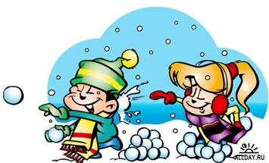
Раз — слепила я комок,
Кругленький и крепкий.
Два — метнула я снежок
И попала в Светку!
Я бегу, как от огня:
Светка целится в меня!
В эти зимние деньки
Весело играть в снежки!

Slide 7
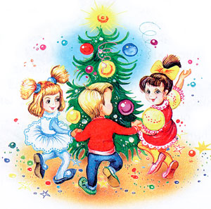
Долгожданный Новый год
Мы встречаем вместе,
Будет дружный хоровод,
И стишки, и песни.
Пусть на ёлке огоньки
Загорятся ярко,
И на праздник Дед Мороз
Принесет подарки.

